Slide 1
Ponovimo!
Navedite kriterije podjele sportske odjeće.
Analizirajte skupine sportske odjeće prema spolu.
Od kojih se materijala, i u kojem postotku, izrađuje sportska odjeća, te koji su načini održavanje te odjeće?
Navedite razlike u odjeći za slobodno vrijeme i sport prema robnoj marki.

Slide 2
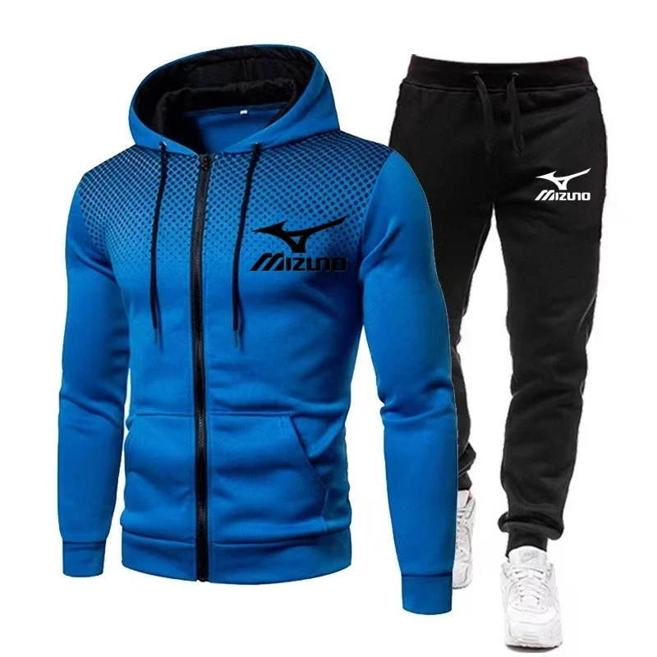
RADIONICA
Odjeća za slobodno vrijeme i sport
„Tekstil”
Prodavač, 1.D
Nastavnica: Ivana Kevdžija, mag.oec.
Ekonomska i turistička škola Daruvar

Slide 3
ISHODI:
organizirati donesene materijale - slike, potreban pribor za rad i etikete odjevnih predmeta
kreirati mapu pod nazivom “Odjeća za slobodno vrijeme i sport”
primijeniti naučene nastavne sadržaje u kreiranoj mapi
kreirati popis odjeće za slobodno vrijeme i sport prema spolu i dobi, robnoj marki i vrsti materijala
surađivati s drugim učenicima tijekom izrade kataloga

Slide 4
ZADATAK
izrada mape naziva: ODJEĆA ZA SLOBODNO VRIJEME I SPORT
vrijeme za izradu zadatka: 80 minuta
zadatak je za ocjenu:
prema rubrikama za vrednovanje

Slide 5
NASLOVNA STRANICA
ime i prezime učenika
naziv škole: Ekonomska i turistička škola Daruvar
naslov: Odjeća za slobodno vrijeme i sport
odgovarajuća slika
današnji datum

Slide 6
PREOSTALE STRANICE
svaka stranica treba imati odgovarajući naslov:
Ženska sportska odjeća
Muška sportska odjeća
Dječja sportska odjeća
odgovarajući tekst - kriteriji podjele, vrste, materijali, načini održavanja, razlike između robnih marki i td.
odgovarajuća reklamna etiketa
odgovarajuća slika

Slide 7
PONOVIMO!
Tijekom ponavljanja nastavnih sadržaja nastavnik pregledava radove ostalih učenika i ocjenjuje ih prema zadanim rubrikama bez posljednje koja se odnosi na prezentaciju.
Nastavnik obrazlaže ocjenu učenicima i postavlja im pitanja kojima ih potiče da uoče eventualne pogreške.
Vrijeme predviđeno za ovaj dio je 7 minuta.

Slide 8
ZADATAK ZA VREDNOVANJE
Učenici će rotirati izrađene mape i komentirati viđeno. Pozitivnim komentarima će obrazložiti svaku mapu.
Cilj je razviti kritičko razmišljanje kod učenika.

